Slide 1
Отчет о результатах деятельности краевой инновационной площадки Краснодарского края 2017г. по теме: «Создание и реализация модели трудового обучения учащихся специальной (коррекционной) школы-интерната в соответствии с требованиями ФГОС образования обучающихся с умственной отсталостью»
Государственное бюджетное общеобразовательное учреждение Краснодарского края
специальная (коррекционная) школа - интернат № 7
ст. Казанской

Slide 2
Цель инновационной деятельности:
разработка и реализация модели трудового обучения обучающихся с легкой умственной отсталостью и психолого-педагогического сопровождения их трудовой подготовки и профессиональной ориентации.

Slide 3
Основная идея:
на основе выстроенной модели трудовой подготовки и профессиональной ориентации обучающихся с легкой умственной отсталостью создать условия для их успешной социализации и дальнейшей социально-трудовой адаптации.

Slide 4
Задачи 2020 года:
Подготовить педагогический инструментарий для диагностики образовательных результатов по трудовому обучению
Провести сравнительный анализ результатов сформированности системы базовых учебных действий
Систематизировать банк образовательных технологий, технологические карты по предметам «ручной труд» и «профильный труд», диагностические тесты
Разработать методические рекомендаций, направленных на повышение уровня компетентности родителей в вопросах трудового воспитания детей

Slide 5
Задачи 2020 года:
Организовать работу консультационного центра для педагогов и родителей детей из муниципальных общеобразовательных школ по вопросам трудового обучения и профессиональной ориентации.
Обобщить и презентовать опыт инновационной деятельности на краевой научно-практической конференций.
Совершенствовать программно-методическое обеспечения с учетом требований Стандарта и задач проектной деятельности.

Slide 6
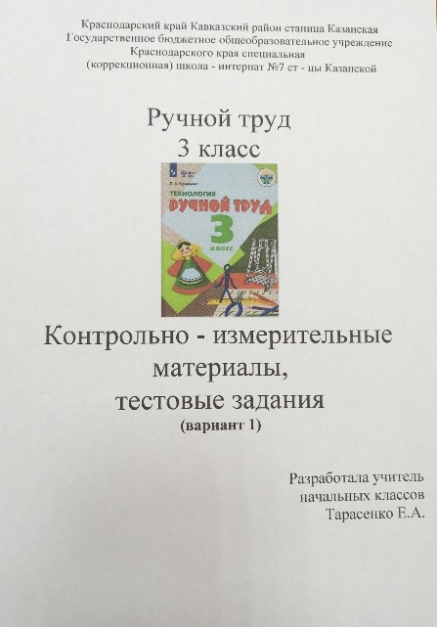
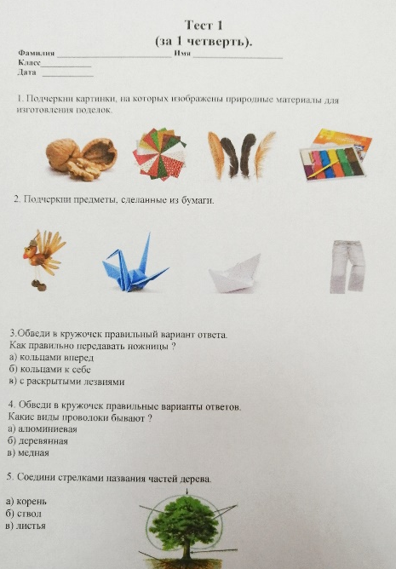
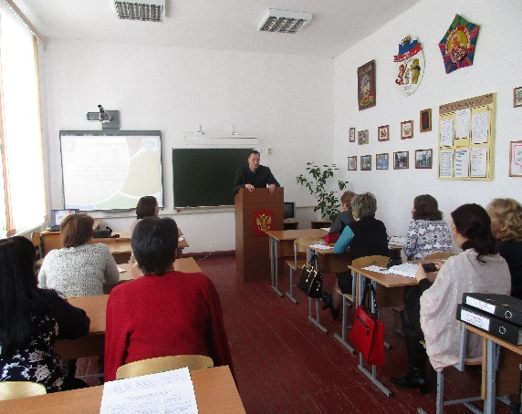
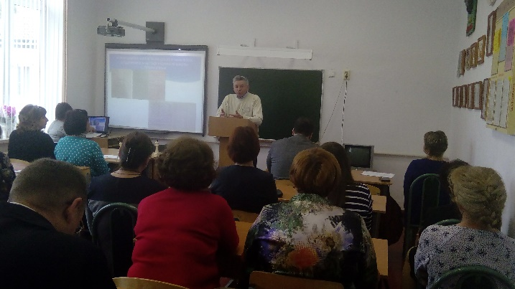
Измерение и оценка качества инновации

Slide 7
Результативность
 | Действие (наименование мероприятия) | Полученный результат
1. | Сформирован пакет диагностического инструментария для проведения мониторинга образовательных результатов по предметной области «Технология» | Сформированный пакет диагностического инструментария позволяет обеспечить комплексный подход к оцениванию достижений обучающимися образовательных результатов по предметной области «Технология» и БУД.
2. | Проведена комплексная диагностика обучающихся для решения задач дифференциации и индивидуализации трудового обучения, профессиональной ориентации | Подготовлены обоснованные рекомендации по созданию условий для дифференциации и индивидуализации процесса трудового обучения
3. | Составлены рабочие программы по ручному труду и профилям трудового обучения в соответствии с требованиями ФГОС образования обучающихся с умственной отсталостью (интеллектуальными нарушениями), индивидуальные образовательные маршруты, программы профориентации. | Содержание программ по ручному труду и профилям трудового обучения обновлено с учетом требований ФГОС образования обучающихся с умственной отсталостью и решение задач по формированию БУД в процессе обучения.
4. | Разработаны технологические карты уроков трудового обучения с включением в них учебных ситуаций, направленных на формирование БУД | Разработанные технологические карты уроков для учебного предмета «Профильный труд» позволяют создавать в учебном процессе образовательные ситуации, способствующие формированию определенных видов БУД посредством специально отобранного содержания, средств и методов обучения.

Slide 8
Результативность
 | Действие (наименование мероприятия) | Полученный результат
5. | Разработаны рекомендации для родителей по формированию трудовых действий у детей с ОВЗ | Методические рекомендации способствуют повышению уровня компетентности родителей в вопросах трудового воспитания детей и эффективности взаимодействия педагогов и родителей в вопросах профессиональной ориентации обучающихся.
6. | Работа консультационного центра для педагогов и родителей детей из муниципальных общеобразовательных школ по вопросам трудового обучения и профессиональной ориентации. | Повышение уровня компетентности педагогов и родителей детей из муниципальных общеобразовательных школ по вопросам трудового обучения и профессиональной ориентации.
7. | Получены положительные результаты в процессе проведения мониторинга образовательных результатов по учебному предмету «Профильный труд» и сформированности БУД у обучающихся | Позволяют сделать предварительное заключение об успешной апробации внедряемой инновационной модели трудового обучения.
8. | Размещение материалов о реализации проекта на сайте школы-интерната, СМИ. | Методические разработки на сайте, статьи в журналах.
9. | Презентация опыта инновационной деятельности на краевой научно-практической конференции. | Выступление на краевой научно-практической конференции

Slide 9
Апробация и диссеминация результатов деятельности КИП в образовательных организациях Краснодарского края на основе сетевого взаимодействия
Выступление на муниципальном семинаре «Организация трудового обучения и профессиональной ориентировки обучающихся с интеллектуальными нарушениями» февраль 2019 г.
Выступление на краевом семинаре «Современные подходы к организации и осуществлению профессиональной ориентации и ПТО лиц с ОВЗ в общеобразовательной
организации» 30.01.2020г.

Slide 10
Благодарим за внимание!

